Slide 1

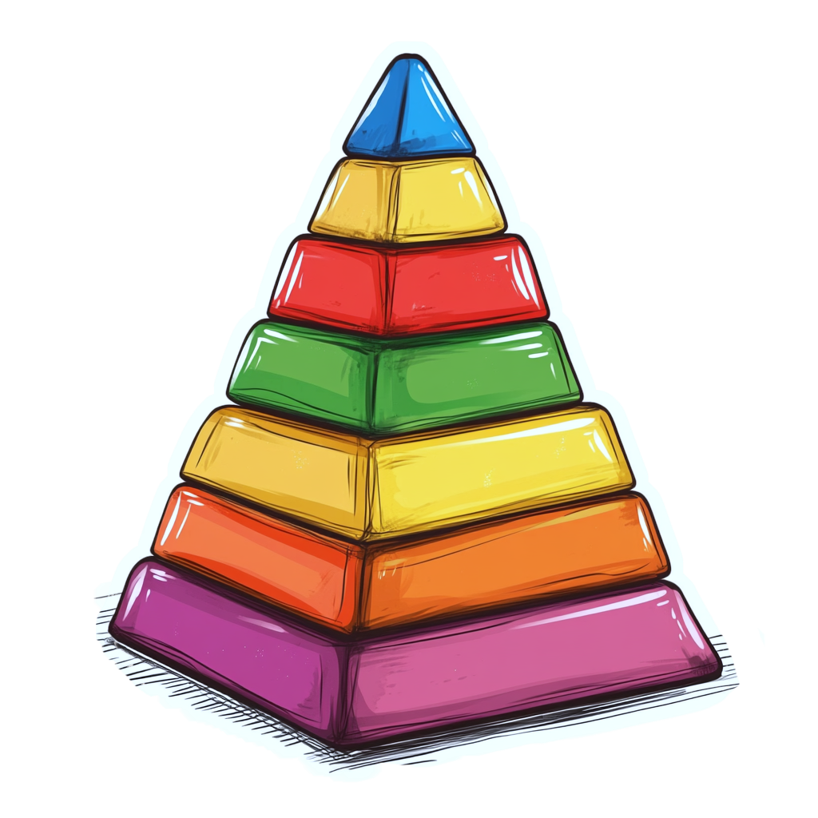
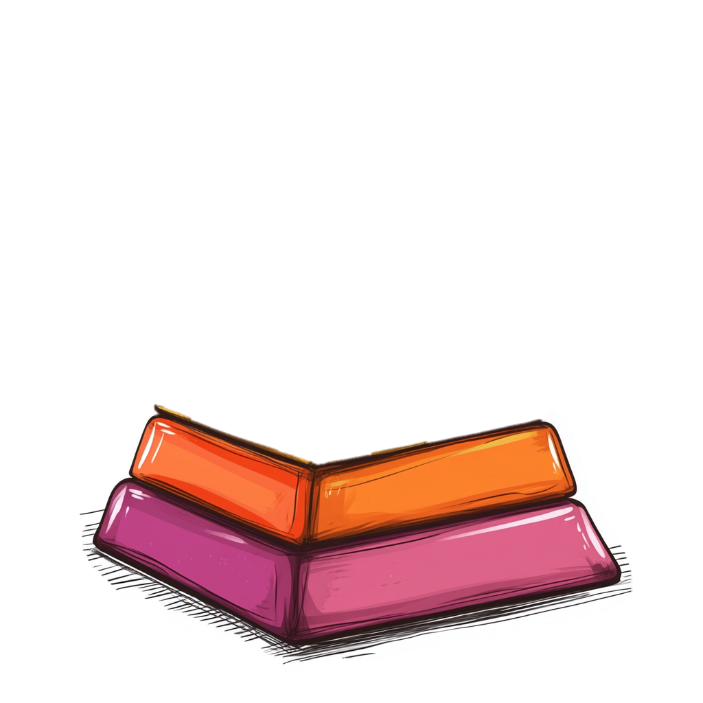

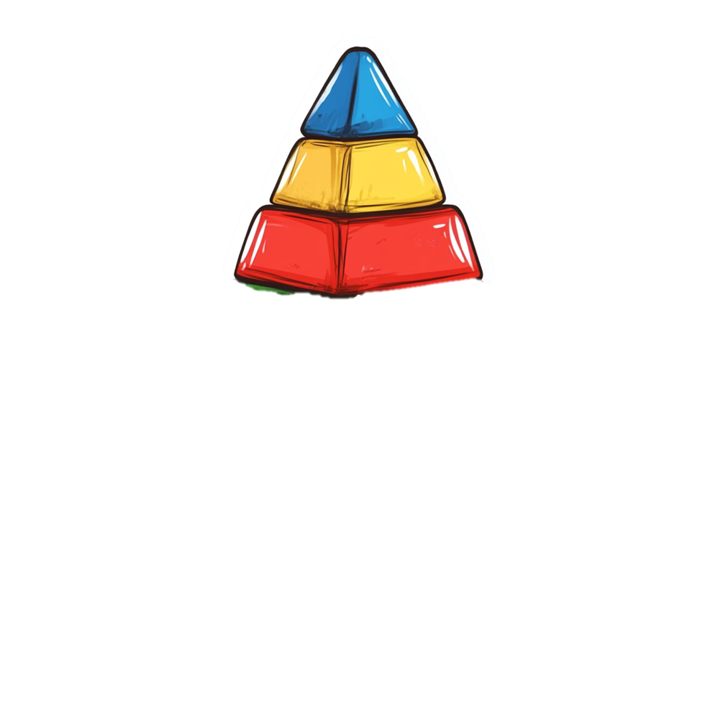












ЖА
ЖУ
ЖИ
ЖИ
ЖА
ЖУ
ЖЕ
ЖО
ЖИ
ЖА
ЖУ
ЖА
ЖУ
ЖИ
ЖЕ
ЖО
ЖИ
ЖА
ЖУ
ЖА
ЖУ
ЖИ
ЖЕ
ЖО

